Slide 1
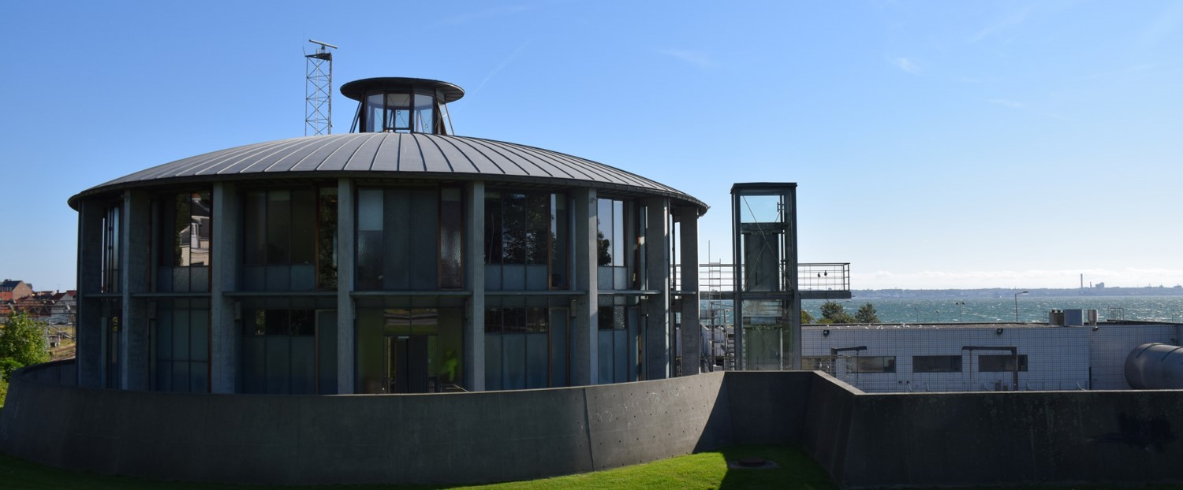
Referat af bestyrelsesmøde den 29. august 2018 i:
Forsyning Helsingør A/S
Forsyning Helsingør Service A/S
Forsyning Helsingør Varme A/S
Forsyning Helsingør Affald A/S
Elektrus A/S

Slide 2
Møde-deltagere
Formand Per Tærsbøl
Næstformand Gitte Kondrup
Bestyrelsesmedlem Michael Mathiesen
Bestyrelsesmedlem Peter Poulsen
Bestyrelsesmedlem Jens Erik Jacobsen
Bestyrelsesmedlem Jens Jensen
Bestyrelsesmedlem Dennis Knudsen
Bestyrelsesmedlem Michael Madsen
Adm. Direktør Jacob Brønnum
Økonomichef Thomas Pihl
Forsyningschef Peter Kjær Madsen
Plan og Projektchef Claus Bo Frederiksen
Direktionskonsulent Anne-Cathrine S. Tolsøe (referent)

Slide 3
Dagsorden
Beslutnings-punkter
1. Godkendelse af dagsorden
2. Underskrift af protokollater
3. Formanden og Direktionen orienterer
4. Økonomi- og ledelsesrapportering
5. Budgetforudsætninger 2019
6. Bestyrelsessammensætning
7. Dansk Fjernvarmes Landsmøde - tilmelding
9. Fjernvarmeudbygning i Helsingør Centrum
8. Forsikringsgennemgang
11. Udbud af renovationsopgaver
12. Genbrugsplads på Energivej
10. Fjernvarmeudbygning i Espergærde
13. Ny affaldsgebyrstruktur for private
Orienterings-punkter
26. Eventuelt
17. Øget affaldssortering ved strandene
19. Kundeservice – status og orientering
23. Fravigelse af tavshedspligt
24. Kommunikation
25. Mødeplan 2018 samt forslag til mødeplan 2019
20. Fornyelse af Helsingør Kraftvarmeværk
21. Nyt driftscenter på Energivej
Proces- og beslutningspunkter
16. Basistilstandsrapport for Skibstrup Affaldscenter
14. Status elfærgerne
18. Ny Energiaftale
22. Øvrige bestyrelser
15. Skiltning på genbrugspladsen

Slide 4

1. Godkendelse af dagsorden
Direktionen indstiller, at dagsordenen godkendes.
Bestyrelsen godkendte dagsordenen.

Slide 5

2. Underskrift af Protokollat
Referat fra bestyrelsesmøder i selskaberne afholdt den 21. juni 2018 blev udsendt den 22. juni 2018.
Der indkom ikke bemærkninger til referatet, der herefter er godkendt af den samlede bestyrelse.
Protokollat underskrives således, jf. Forretningsordenens pkt. 10.1.
Bestyrelsen underskrev protokollatet.

Slide 6

3. Formanden og Direktionen orienterer
Bestyrelsesformanden orienterer mundtligt om relevante sager og forhold relateret til varetagelsen af bestyrelsesarbejdet i selskaberne.
Direktionen orienterer mundtligt om relevante forhold og sager, herunder organisatoriske, relateret til varetagelsen af den daglige ledelse af selskaberne, herunder:
      Opsamling på strategiseminar, herunder den videre proces for de drøftede emner.
    Direktionen orienterede udover ovennævnte tillige om Kim Asker Larsens fratræden.

Slide 7

4. Økonomi- og ledelsesrapportering
Tavshedspligt ej fraveget for dette punkt – dog følger på næste slide et resumé af det på bestyrelsesmødet gennemgåede punkt.

Slide 8
LIS - april 2018
LIS -rapportering
LIS rapporteringen pr. juli ÅTD 2018 blev præsenteret for bestyrelsen. Rapporteringen omfatter nøgletal vedrørende opfølgning på afsætning af produkter og tjenesteydelser, drifts- og produktionsforhold, forudsætninger vedrørende økonomi m.v., kundeservice og personaleforhold.
Afsætningen til Scandlines færgerne har været under budget i årets første syv måneder pga. fortsatte tekniske problemer hos Scandlines. Problemerne forventes løst i de kommende måneder. Ledningstabet i vandselskabet er over budget på grund mange ledningssprængninger, forårsaget af det kolde vejr i marts og den varme og tørre sommer. Service-måltallene for koncernens kundeservice er fortsat under budget på grund af det ændrede opkrævningsmønster og KMD-systemkonverteringen primo 2018.

Slide 9
Nettoomsætning og driftsresultat
Koncernens nettoomsætning og driftsresultat før skat og over-/underdækninger, og koncernelimineringer pr. juni ÅTD 2018 blev præsenteret for bestyrelsen.
Den samlede nettoomsætning udgjorde 377,3 mio.kr., mod budgetteret 377,2 mio.kr.
Det samlede resultat før skat og over-/underdækninger udgjorde 42,7 mio.kr. mod budgetteret 16,6 mio.kr.

Slide 10
Regulatoriske forhold 2018 – Koncern
Koncernselskabernes regulatoriske forhold pr. juni 2018 blev præsenteret for bestyrelsen.

Slide 11
Anlægsinvesteringer – juni 2018
Anlægsrapporteringen pr. juni 2018 blev præsenteret for bestyrelsen. Koncernens selskaber har ved udgangen af juni investeret for 203,7 mio.kr., svarende til 31 pct. af det samlede reviderede anlægsbudget pr. juni 2018.
Bestyrelsen tog den samlede økonomi- og ledelsesrapportering for koncernen til efterretning.

Slide 12

5. Budgetforudsætninger for budget 2019
Tavshedspligt ej fraveget for dette punkt.

Slide 13
6. Bestyrelsessammensætning
Baggrund
På Byrådsmøde den 29. maj 2018 blev det foreslået, at der indvælges to forbrugerrepræsentanter i samtlige Forsyning Helsingørs 100 % ejede selskaber.
Det blev besluttet at udsætte sagen, så bestyrelsen i Forsyning Helsingør A/S blev givet mulighed for at forholde sig til forslaget forud for endelig behandling i Byrådet.
Emnet har tidligere været drøftet i bestyrelsen i Forsyning Helsingør A/S – således senest den 22. juni 2017 og den 1. september 2017.
Den 1. september 2017 blev særligt observatørrollen for forbrugerrepræsentanter drøftet, herunder med udgangspunkt i notat udarbejdet 30. august 2017 af Horten Advokatfirma.
På begge møder blev det besluttet at bevare den nuværende struktur, hvor forbrugerrepræsentanter valgt ved direkte forbrugervalg er en del af bestyrelsen i hhv. Forsyning Helsingør Vand A/S og Forsyning Helsingør Spildevand A/S; medens folkevalgte byrådsmedlemmer udgør forbrugerrepræsentationen i de øvrige selskaber.
På bestyrelsesmøde den 21. juni 2018 blev det besluttet, at endelig beslutning træffes på bestyrelsesmødet den 29. august 2018.

Slide 14
6. Bestyrelsessammensætning
Tre modeller for forbrugerrepræsentation i bestyrelserne i Forsyning Helsingør-koncernen:
Nuværende model
5-8 GF-valgte medlemmer, jf. vedtægterne.
Fuldt repræsenteret i alle selskaber
Da det forudsættes, at ejer (HK) ikke ønsker at være i mindretal, vil to yderligere forbrugerrepræsentanter medføre:
Observatør-status
Udg.pkt. i Selskabsloven, at det alene er best.medl., der kan deltage i best.møder.
Lovpligtigt direkte valg af forbrugerrepræsentanter i vand/spildevandsselskaber.
Lovpligtig krav om forbrugerrepræsentation i elnet- og varmeforsynings-selskaber sker via folkevalgte byrådsmedlemmer.
2 ekstra byrådsmedl.
Kræver vedtægtsændring at ændre på nuværende set-up via generalforsamlingsbeslutning.
Skal endvidere afgøres, hvorvidt valg skal ske ved direkte forbrugervalg eller GF-udpegning.
Observatører kan indkaldes på ad hoc basis – kræver konkret vurdering, jf. Horten.
Observatører er ikke omfattet af tavshedspligt.
Interne dokumenter mister sin karakter ved deling til observatører.
2 ekstra medarb.repr.
Permanent observatør status ikke er lovligt, jf. Horten.
Der er enkelte forsyningsselskaber, der benytter observatør-rollen.

Slide 15
6. Bestyrelsessammensætning - Indstilling
Direktionen indstiller, at
Sagen genoptages, og at bestyrelsen drøfter sagen på ny med henblik på at træffe endelig beslutning.
Bestyrelsen er enige om, at der skal udarbejdes en generel evaluering af bestyrelsens sammensætning i forhold til kodeks for selskabsledelse for forsyningsområdet. Sigtet er at sikre de rette kompetencer, valgperiode mv. Spørgsmålet om øget forbrugerrepræsentation og forbrugerkompetencer i bestyrelsesarbejdet er en vigtig problemstilling i denne evaluering. Oplægget om bestyrelsessammensætning bør behandles på en generalforsamling inden næste kommunal valg, så en eventuel revideret bestyrelsessammensætning kan træde i kraft i næste bestyrelsesperiode.
Bestyrelsen er endvidere enige om at styrke forbrugerinddragelse ved allerede nu at afholde åbne borgermøder.

Slide 16

7. Dansk Fjernvarmes Landsmøde
Dansk Fjernvarme afholder den 25.-26. oktober 2018 landsmøde i Aalborg.
Temaet for landsmødet er ”Invester i Fremtiden”
Forsyning Helsingør er repræsenteret ved deltagelse af direktionen og fire medarbejdere, herunder Forsyningschef Peter Kjær Madsen på landsmødet.
Formand og direktion anbefaler, at repræsentanter fra Forsyning Helsingørs bestyrelse igen i år deltager på landsmødet.
Direktionen indstiller, at
    Bestyrelsen drøfter sagen og træffer beslutning om bestyrelsens deltagelse i landsmødet.
  Bestyrelsen ønsker at deltage, men der var afbud fra Peter Poulsen og Michael Matthiesen. Jens Jensen meddelte, at han ikke kan deltage den 26. oktober, men muligvis deltage den 25. oktober.

Slide 17
8. Forsikringsgennemgang
I henhold til direktionsinstruks skal der årligt over for bestyrelsen ske en gennemgang af koncernens forsikringsforhold.
Samtlige Forsyning Helsingørs forsikringer blev sendt i udbud i sommeren 2017, dog med undtagelse af Helsingør Kraftvarmeværk.
I forbindelse med udbuddet i 2013 valgte selskabet at indgå aftale med forsikringsmæglerfirmaet Contea, der har stået for udbuddet.
I lighed med tidligere udbud har Forsyning Helsingør valgt at tegne forsikringer hos flere forsikringsselskaber (bl.a. Codan, Tryg, AIG, Gjensidige), alt efter hvilke bud de enkelte selskaber, er kommet med på de forskellige policer.
Den samlede præmiesum for 2018 for Forsyning Helsingør udgør 1,328 mio. kr. Herudover er tegnet forsikring på 1,788 mio. kr. for Helsingør Kraftvarmeværk og 180.000 kr. for det ny Driftscenter.
Der er med udbuddet opnået en besparelse på 256.000 kr. årligt i forhold til tidligere dækninger.

Slide 18

8. Forsikringsgennemgang
I forhold til tidligere år er der sket/sker følgende udvidelse:
    Transportforsikring - Forsikring af udstyr på biler – tegnet efter tyveri i 2017 af udstyr for ca. 140.000 kr. fra biler. Prisen udgør 4.500 kr. årligt og forsikringssum er 300.000.
    Cyberforsikring – forsikring mod cyberangreb. Dækker bl.a.:
        Økonomiske konsekvenser ved tab eller fejlbehandling af kunde- eller medarbejder data
        Adgang til cyber-specialister, PR-omkostninger mv. forbundet med at reducere skade på omdømme samt teknisk analyse efter databrud
        Potentielle omkostninger ved datatilsynets undersøgelse
        Udgifter til at gendanne og indsamle data efter lækage eller brud
    Advokatansvarsforsikring – lovpligtig tegning ifm. ansættelse af Anne-Cathrine S. Tolsøe
Det er direktionens vurdering, at Forsyning Helsingør med de tegnede forsikringer er tilstrækkeligt og behørigt forsikret.
Direktionen indstiller således, at
    Bestyrelsen tager forsikringsgennemgangen til efterretning.
  Bestyrelsen tog forsikringsgennemgangen til efterretning.

Slide 19
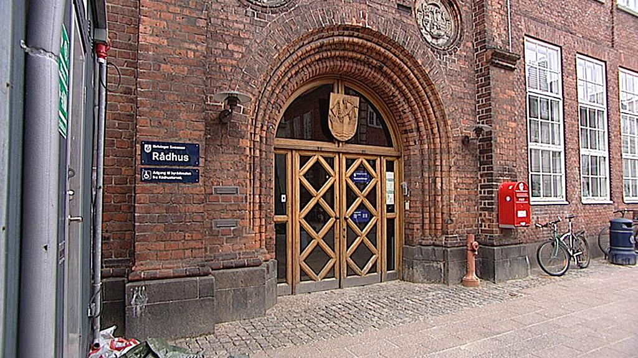
9. Fjernvarmeudbygning i Helsingør Centrum
Tavshedspligt ej fraveget for dette punkt.

Slide 20
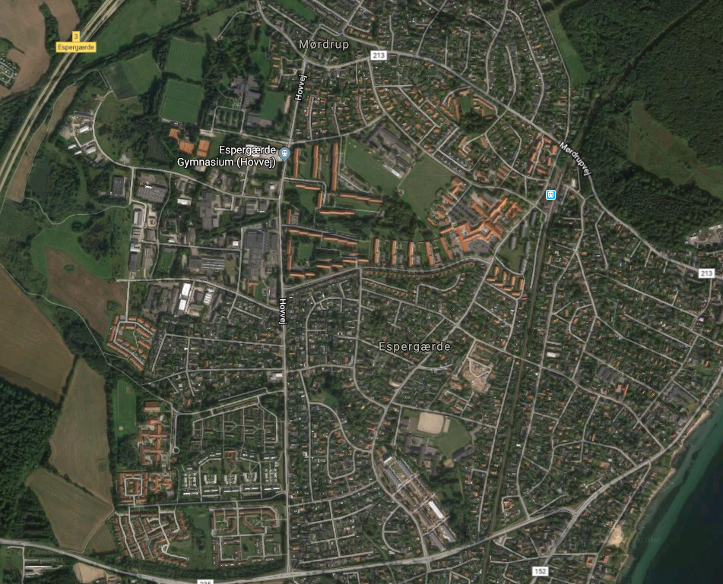
10. Fjernvarmeudbygning i Espergærde
Tavshedspligt ej fraveget for dette punkt.

Slide 21
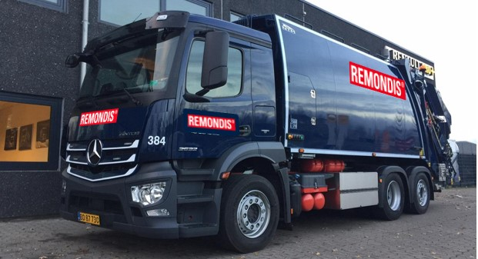

11. Udbud af renovationsopgaver
Gældende kontrakt med Vognmand M. Larsen (nu Remondis) udløber i april 2019, hvorfor nyt udbud vedrørende opgaven skal besluttes nu.
På strategiseminar 31. august 2017, blev det besluttet, at:
    Vurdere økonomien i en hjemtagning af renovationsopgaven, når beslutning om igangsætning af udbud skal drøftes i april 2018
    Krav om ”åbne” økonomiske kalkulationer fra tilbudsgivere vurderes nærmere, når beslutning om igangsætning af udbud skal drøftes i april 2018, og
    Eventuel hjemtagning af renovationsopgaven afventer at udrulningen af nyt indsamlingssystem for affald er afsluttet.

Slide 22
11. Renovationsudbud - In- eller Outsourcing?
Som input til bestyrelsens beslutning om igangsætning af udbud og valg af in- eller outsourcing af opgaverne, har Forsyning Helsingør anmodet Jens Purup Rådgivning til at udarbejde et notat.
I notatet fremhæves:
Pris- og kvalitetstest: Ved at udbyde indsamlingsopgaverne i konkurrence, får Forsyning Helsingør testet priser og service.
Finansiering: Private renovatører har ofte bedre forhandlingsmuligheder ved indkøb eller leasing, fordi de er en større kunde. Det sikrer nyere og mere miljørigtigt materiel.
Forsyningssikkerhed: Det kan være dyrt at opretholde samme beredskab i Forsyning Helsingør, som hos en stor, professionel renovatør.
Krav: Det er nemmere at stille krav, hvis Forsyning Helsingør ikke selv er ansvarlig for den daglige drift og der opstår ikke interne konflikter i Forsyning Helsingør, som både kontraktstyrer og driftsorganisation.
Klare roller: Ved udbud er der er en klar rollefordeling mellem Forsyning Helsingør og en privat renovatør, samt en række instrumenter i form af f.eks. bod.
Klar ansvarsfordeling: Der er en klar adskillelse af ansvaret over for kunderne. Som udbyder og kontraktstyrer står Forsyning Helsingør på kundernes side.
Økonomi: Det har ikke været muligt at finde dokumenterede tal om de økonomiske fordele ved enten at in- eller outsource opgaven. En række selskaber oplyser, at de har indhentet besparelser ved hjemtagning af opgaven.

Slide 23

11. Udbud af renovationsopgaver - indstilling
Det er væsentligt, at udbudsmaterialet sikrer, at så mange firmaer som muligt byder på opgaverne, herunder for at opnå den bedst mulige pris, og det bedst mulige serviceniveau.
I udbudsmaterialet vil der bl.a. blive lagt vægt på:
  Erfaring med tilsvarende opgaver
  Kvalitet, højt serviceniveau og stor professionalisme
  Der vil bl.a. blive stillet krav til Miljø (f.eks. bilernes Euro norm, støj mm.) og skraldemændenes arbejdsmiljø og fremtoning
Succeskriterierne vil blive afspejlet i udkast til tildelingskriterier, der efterfølgende vil blive fremlagt til bestyrelsens godkendelse.
På det foreliggende grundlag, vurderer Direktionen, at det vil være mest hensigtsmæssigt og fordelagtigt, at renovationsopgaven fortsat udliciteres, hvorfor et udbud vil være nødvendigt.
Det indstilles således, at
Udbudsarbejdet angående renovationsopgaver nu igangsættes som beskrevet.
Formand og direktion godkender licitationsresultatet.
Bestyrelsen tiltrådte indstillingen.

Slide 24
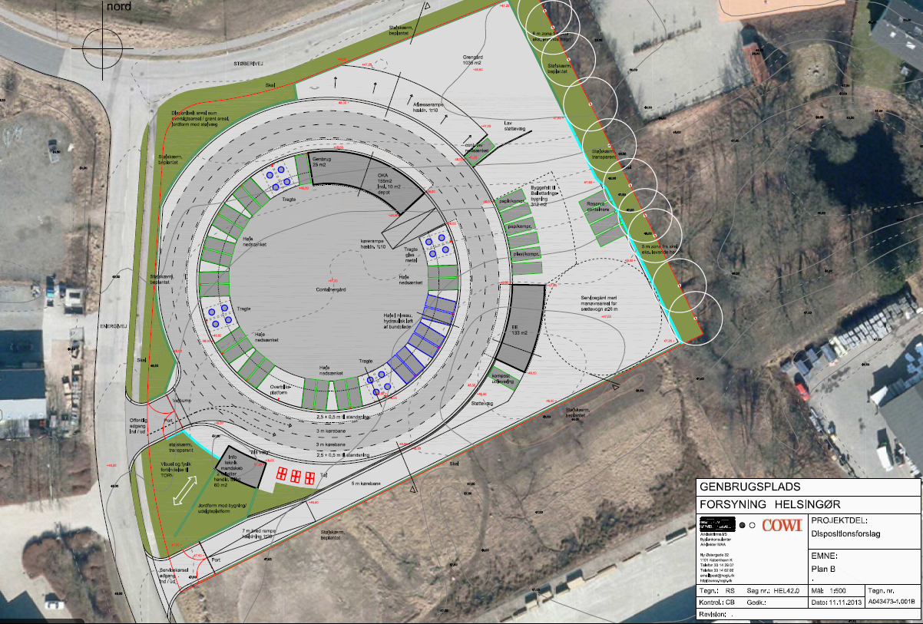
12. Ny Genbrugsplads – Status og tidsplan
Baggrund:
På bestyrelsesmøde den 12. december 2017 blev projektet samt oprindelig tidsplan for en ny genbrugsplads på Energivej drøftet og godkendt.
Primo 2018 besluttede Byrådet i Helsingør kommune, at sådan genbrugsplads kunne etableres.
Økonomi:
Aktiviteter til interntid og eksterne konsulenter i 2018 finansieres via driftsbudgettet.
For 2019 og 2021 udarbejdes en investeringsbeslutning til indarbejdelse i budget 2019.
Anlægsoverslaget fra 2014 var skønnet til 45 mio. kr. (i prisniveau 2.K 2013) og skete på baggrund af det udarbejdede Dispositionsforslag.
Tidsplan:
Det vurderes, at den tidligere fremlagte tidsplan ikke længere kan holdes grundet forskellige forhold, hvorfor ny tidsplan er udarbejdet.

Slide 25
Tidsplan
Fase 1
Gennemgang af beslutningsgrundlag og forslag til ændringer, således at rådgivere kan igangsættes med tilretning
Fase 2
Fase 3
Udbudsgrundlag udarbejdes på baggrund af godkendt revideret beslutningsgrundlag og udarbejdelse af projektforslag
Fase 4
26. Juli 2019
Fase 6
Tilretning af beslutningsgrundlag incl. kvalitetssikring i forhold til gældende love mv.
28. september 2018
30. november 2018
29. marts 2019
Udarbejdelse af endeligt udbudsmateriale
Fase 5
Prækvalifikation
Indstilling modtages 27. september 2019
Totalentreprise udbud/konkurrence
29. november 2019
Fase 7
Forhandling, stand still og kontrahering
Indstilling af vindende tilbud efter forhandling 31. januar 2020
Fase 8
Gennemførelse, bygherretilsyn og aflevering/modtagelse af anlæg
Aflevering af byggeri juni 2021
Fase 9
Ibrugtagning juni 2021
Godkendelse i styregruppe
Godkendelse af udbudsgrundlag og anlægsøkonomi i bestyrelse (Stop/go) ultimo april 2019
Godkendelse og orientering i bestyrelse februar 2020

Slide 26
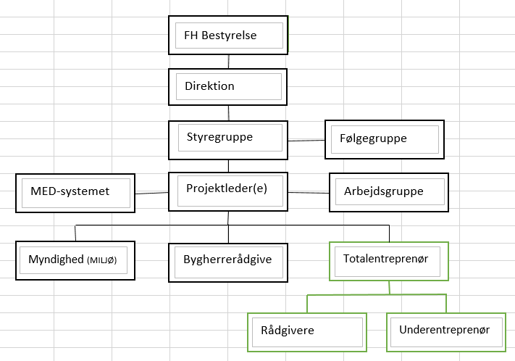
12. Genbrugsplads – projektorganisation og indstilling
Organisation
Det foreslås, at der nedsættes en følgegruppe.
Projektledelsen forestiller sig, at der er deltagelse af Helsingør kommune med formanden for By-, Plan- og Miljøudvalget samt direktøren for området.
For Forsyning Helsingør foreslås deltagelse af formanden for bestyrelsen samt direktøren.
Det vurderes, at projektet ved nedsættelse af en følgegruppe med By-, Plan- og Miljøudvalgsformand samt direktøren for området som medlemmer vil opnå størst mulig politisk forankring – til gavn for både projektet og kommunen.
Direktionen indstiller, således at
  Den opdaterede tidsplan tages til efterretning.
  Bestyrelsen godkender forslaget om nedsættelse af en følgegruppe, som beskrevet.
Bestyrelsen tiltrådte indstillingen.

Slide 27
13. Ny affaldsgebyrordning for private husstande
Affaldsgebyret forenkles, så det bliver todelt og består af et fælles-gebyr og et tømmegebyr.
En ny gebyrstruktur ønskes indført fra 1. januar 2019.
Affaldsgebyrets størrelse bibeholdes i 2019 - dog med evt. prisregulering og reduktion som følge af ny storskralds- og haveaffaldsordning.
Nye priser indføres fra 1. januar 2020 via almindelig budgetgodkendelse
Hovedparten af kunderne har fået det nye indsamlingssystem
Forsyning Helsingør har overtaget boligselskabernes lokale genbrugspladser
Formål:
Forenkling af gebyrstrukturen
Nemmere at forstå for kunderne
Nemmere at opkræve færre gebyrtyper
Alle betaler, så mere solidarisk, dog stadig omkostningsreelt

Slide 28
13. Ny affaldsgebyrordning for private husstande
Konsekvens 2019
Helårsbolig - ingen ændring udover ændret struktur
Sommerbolig - ingen ændring udover ændret struktur
Kolonihave - ingen ændring udover ændret struktur
Etageboliger - obligatorisk storskrald & haveaffald
- etageboliger ca. 10.500 stk. vil bidrage med ca. 1,4 mio. kr.
Konsekvens 2020
Etageboliger - obligatorisk genbrugsplads
  - etageboliger ca. 6.000 stk. vil bidrage med ca. 4 mio. kr.

Slide 29
13. Ny affaldsgebyrordning for private husstande
Konsekvens En-familie-boliger
PRIVAT - Gebyrer |  | 2018 |  |  | 2019
Helårsboliger |  | Ekskl. moms | Inkl. moms |  | Ekskl. moms | Inkl. moms
110 liter sæk |  | 850,00 | 1.062,50 |  | 850,00 | 1.062,50
Grundgebyr |  | 340,00 | 425,00 |  | 1.230,40 | 1.538,00
Storskrald og haveaffald |  | 140,00 | 175,00
Glas og papir |  | 90,00 | 112,50
Genbrugsplads |  | 660,40 | 825,50
I alt (for ejendomme med én bolig) |  | 2.080,40 | 2.600,50 |  | 2.080,40 | 2.600,50
Konsekvens - Sommerhuse
PRIVAT - Gebyrer |  | 2018 |  |  | 2019
Sommerboliger (75% af helårsbolig) |  | Ekskl. moms | Inkl. moms |  | Ekskl. moms | Inkl. moms
110 liter sæk |  | 637,50 | 796,88 |  | 637,50 | 796,88
Grundgebyr |  | 255,00 | 318,75 |  | 922,80 | 1.153,50
Storskrald og haveaffald |  | 105,00 | 131,25
Glas og papir |  | 67,50 | 84,38
Genbrugsplads |  | 495,30 | 619,13
I alt (for ejendomme med én bolig) |  | 1.560,30 | 1.950,38 |  | 1.560,30 | 1.950,38

Slide 30
13. Ny affaldsgebyrordning for private husstande
Konsekvens - Etageboliger
PRIVAT - Gebyrer |  | 2018 |  |  | 2019
Etageboliger |  | Ekskl. moms | Inkl. moms |  | Ekskl. moms | Inkl. moms
Individuelle løsninger for dagrenovation
Grundgebyr |  | 340,00 | 425,00 |  | 1.230,40 | 1.538,00
Storskrald og haveaffald |  | 140,00 | 175,00
Glas og papir |  | 90,00 | 112,50
Genbrugsplads ikke fritaget |  | 660,40 | 825,50
I alt – varierer efter løsning for dagrenovation |  |  | 1.538,00

Slide 31
13. Ny affaldsgebyrordning for private husstande
Kommuner og forsyninger, der allerede har en forenklet struktur:
Frederikssund Kommune
    På enhver ejendom opkræves to slags gebyrer: Det ene er for tømning af beholdere til dagrenovation. Det anden er et samlet gebyr for administration og drift af de kommunale genbrugsordninger og ordninger for farligt affald.
Furesø Kommune
    Grundgebyret er et obligatorisk samlegebyr, der består af fælles formål, storskrald, glas, papir og pap, farligt affald og genbrugsstationer. Derudover 240 l beholder til mad- og restaffald, 14-dages tømning (tokammer eller 140 l spand eller 125 l papirsæk til dagrenovation, 14-dages tømning (etkammer).
Hillerød Forsyning
    Grundgebyr og beholdergebyr. Lejligheder får en reduktion i grundgebyret på 33 % i forhold til parcelhusgebyret, da de bruger genbrugsordninger og Genbrugsstationen mindre. Sommerhuse får en reduktion i grundgebyret på 50 % i forhold til parcelhusgebyret, fordi de i mindre grad benyttes i vinterhalvåret.
Hørsholm Kommune (ny ordning 2019)
    Affaldsordningen finansieres via et obligatoriske faste affaldsgebyr. Uanset om man bor i parcelhus, og får sine egne to-kammerbeholdere, eller bor i etagebolig, og deler affaldsbeholdere med de andre beboere, betales det samme affaldsgebyr. Affaldsgebyret dækker ordningen for dagrenovation, genbrugspladser, storskrald og den nye sorteringsordning for papir, plast, glas, metal og pap.

Slide 32
13. Ny affaldsgebyrordning for private husstande - indstilling
Det er direktionens vurdering, at den påtænkte nye gebyrstruktur er hensigtsmæssig og fordelagtig for både Forsyning Helsingør og kunderne, idet den vil forenkle selve opkrævningen samt være lette at forstår for kunderne. Byrdefordelingen mellem kundegrupperne ændres ikke i det alle fortsat betaler det samme.
På den baggrund indstiller direktionen, at
bestyrelsen godkender den nye gebyrstruktur og tidsplan, således
  Affaldsgebyret forenkles, så det bliver todelt og består af et fællesgebyr og et tømmegebyr
  Affaldsgebyrets størrelse bibeholdes i 2019 - dog med evt. prisregulering og reduktion pga. ny storskrald og haveaffaldsordning
  Nye priser indføres fra 1. januar 2020 i almindelig budgetgodkendelsesprocedure
Bestyrelsen tiltrådte indstillingen.

Slide 33

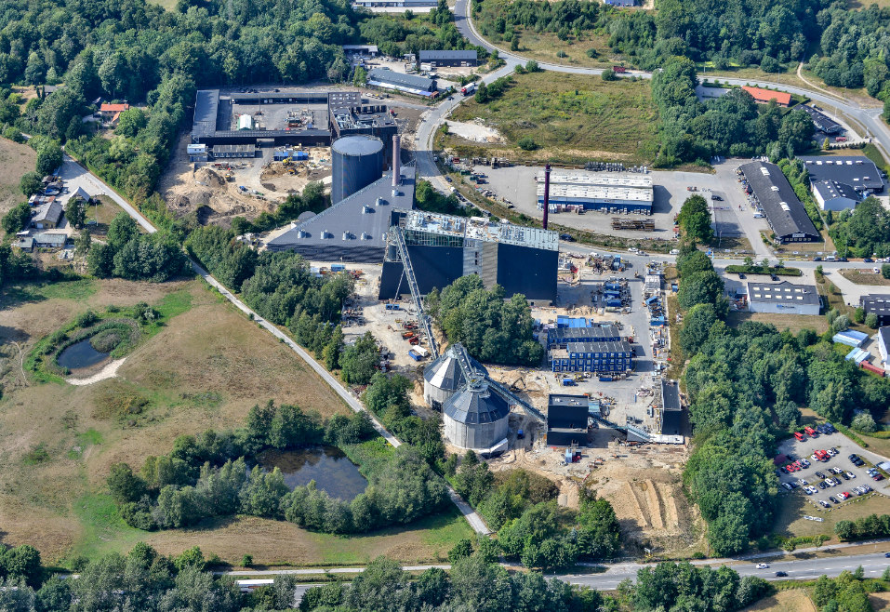

Punkter til orientering

Slide 34
14. Status på el-færgerne
Udfordringer med ”opladningsrobot” der benyttes i forbindelse med opladning af færgerne i Helsingør Havn
Der har været dialog med Scandlines om dette, og informationer herfra tyder på en snarlig løsning.
De har gennem den sidste periode ladet i dagtimerne og på enkelte dage også ladet hele dagen med succes.
Der er planlagt en overlevering og overdragelse af ladeudstyret fra ABB den 11. september 2018, hvorefter det forventes, at færgerne lades hele dagen.
Oprindeligt budgetteret med et forbrug på elfærgene på 8 mio. kWh, svarende til et dagligt forbrug på ca. 22.000 kWh.
Reelt forbrug fra 1. januar til 14. august har været 630.480 kWh, svarende til et dagligt forbrug på 2.800 kWh. Dvs. vi er i dag ca. 4,3 mio. kWh under budget, svarende til en mindre indtægt på ca. 450 tkr. (nettarif ca. 10 øre/kWh).
Bestyrelsen tog orienteringen til efterretning

Slide 35
15. Skiltning på Genbrugspladsen
Forsyning Helsingør er i gang med at få udviklet et nyt koncept for skiltning på Genbrugspladsen.
De nye skilte kombinerer Kommunernes Landsforening og Dansk Affaldsforenings forslag til brug af piktogrammer samt Forsyning Helsingørs designmanual.
Designet giver mulighed for tekst, der beskriver hvordan det affald som kunderne afleverer. bliver håndteret efterfølgende.
Eksempler følger på næste slide.
Bestyrelsen tog orienteringen til efterretning

Slide 36
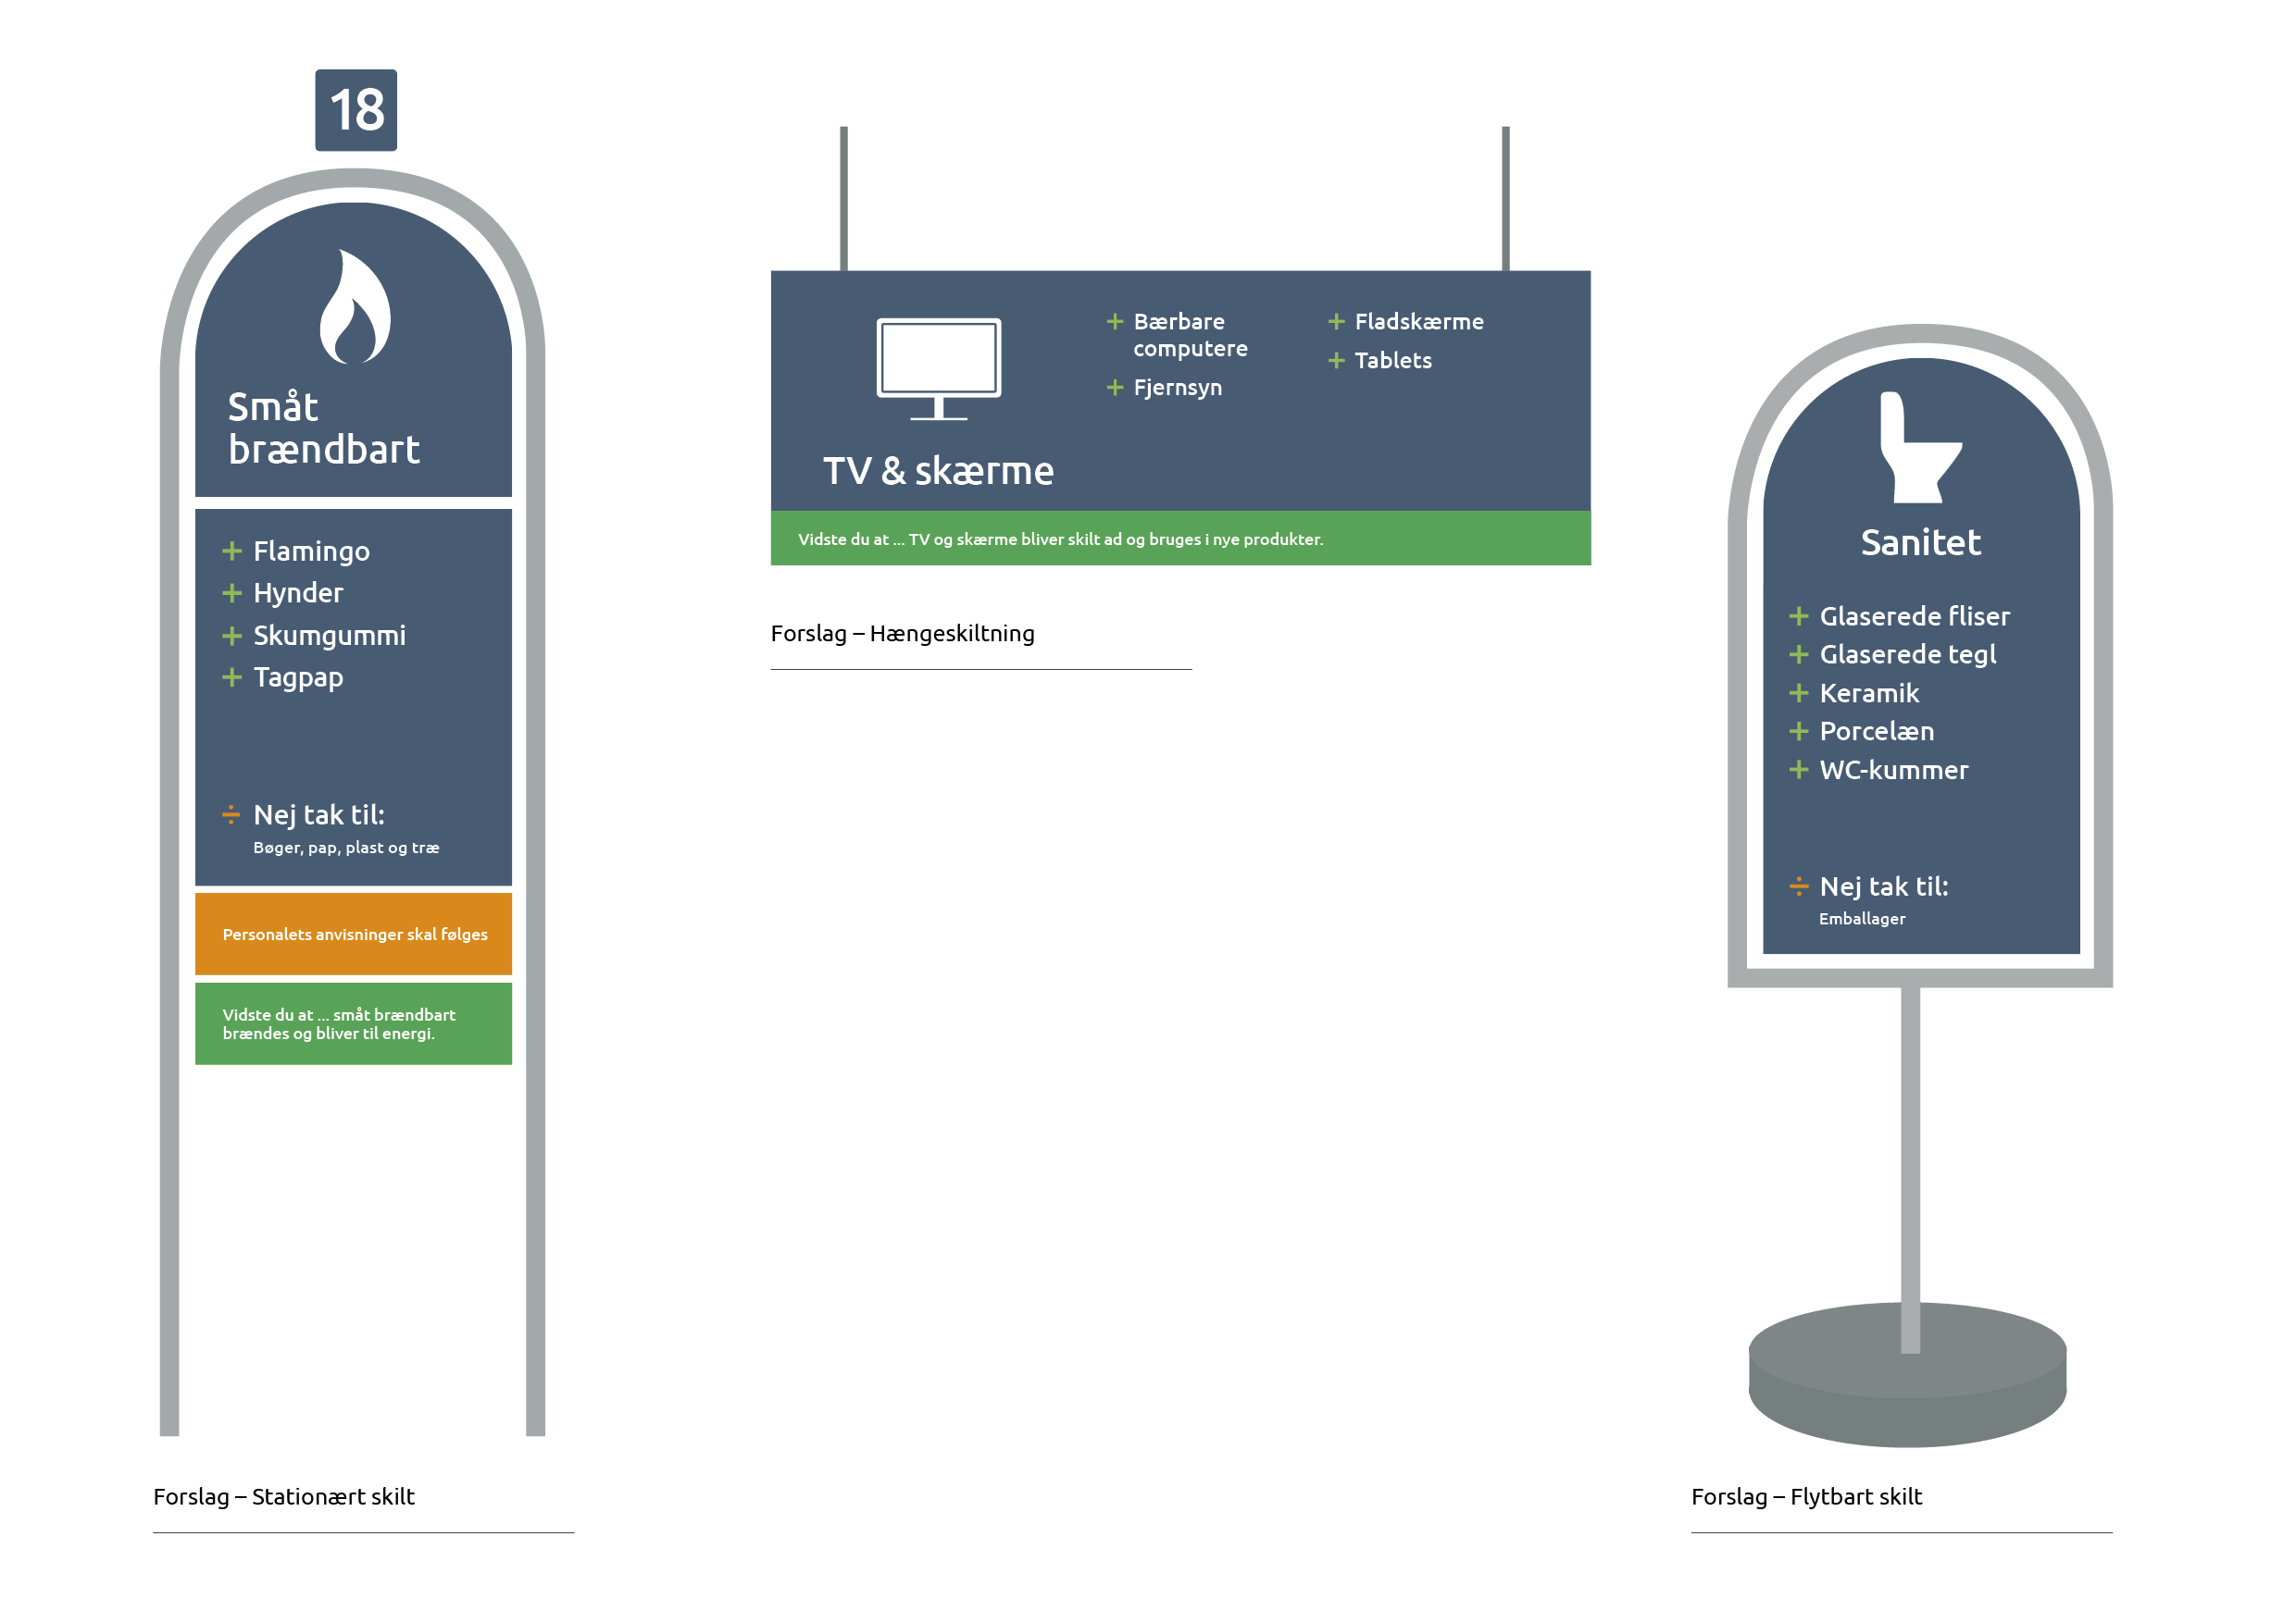

Slide 37
16. Basistilstandsrapport (BTR) for SAC
Skibstrup Affaldscenter har den 6. juni 2018 fået påbud fra Miljøstyrelsen om udarbejdelse af en Basistilstandsrapport (BTR).
Miljøstyrelsen er ved at revurdere SACs miljøgodkendelser. Før SAC kan få en ny miljøgodkendelse skal der udarbejdes en BTR. En BTR skal gøre det muligt ved driftsophør at sammenligne forureningsniveauet i jord og grundvand med tilstanden på det tidspunkt, hvor basistilstandsrapporten blev udarbejdet.
SAC har fået påbud om at kortlægge evt. forurening med diesel ved rør, tank og olieudskiller ved påfyldningspladsen ved administrationsbygningen.
Et par sider af påbuddets tekst er Miljøstyrelsens kommentering af kommunens bemærkninger.
Kommunen har fremsendt en række bemærkninger til Miljøstyrelsen, da de ikke mente at påbuddet var omfattende nok. Kommunens bemærkninger har ikke ført til ændringer af påbuddet.
Bestyrelsen tog orienteringen til efterretning

Slide 38
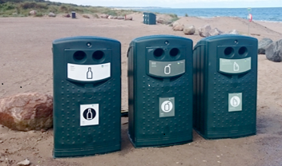
17. Øget affaldssortering ved strandene
Helsingør Kommune ønsker, at strandene i kommunen opnår Blåt Flag.
Et af de mange krav til Blåt Flag, er at der er mulighed for øget affaldssortering.
Forsyning Helsingør vil tilbyde kommune af stå for den del der tager det genanvendelige affald.
Helsingør Kommune står som nu for henkastet affald og restaffaldsindsamling ved strandene.
Sammen med kommunen er udpeget 3 strande der bruges som forsøgsordning.
Forsyning Helsingør opsætter 3 - 4 beholdere til fx plast, papir, glas og metaldåser.
Der samarbejdes med kommunen om relevans og placeringer af beholdere.
Økonomi og drift kan indeholdes i kubeordningen.
Bestyrelsen tog orienteringen til efterretning

Slide 39
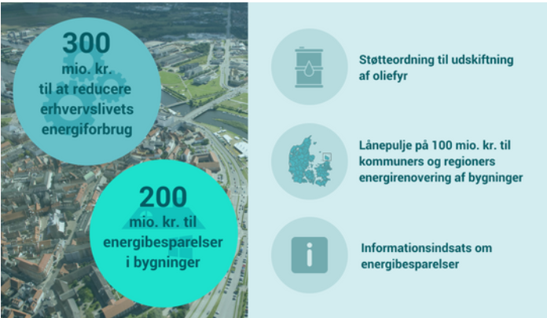
18. Ny Energiaftale
Den 29. juni 2018 blev der indgået en ny Energiaftale. De for Forsyning Helsingør væsentligste punkter i aftalen kan resumeres som følger:
Grønnere energi
    Energiaftalen har som mål, at Danmark kan dække 55 % af sit energibehov med vedvarende energi i 2030.
    Danmarks samlede CO2-udledninger skal reduceres med 10-11 mio. ton i 2030.
    Elektrificering af varmesektoren
Billigere strøm
    Elvarmeafgiften lempes fra 30,7 øre/kWh til 15,5 øre/kWh fra 2021
    Elafgiften lempes fra 91,4 øre/kWh til 77,4 øre/kWh (2019-2025)
Ny kurs for varmesektoren
    Produktionsbindinger i form af kraftvarmekrav og brændselsbindingen skal afskaffes – tidspunkt afhængig af størrelsen på det pågældende fjernvarmeområde. Det forventes, at de sidste produktionsbindinger er afskaffet senest i 2030.
    Stop for nye forbrugerbindinger (tilslutningspligt) pr. 1. januar 2019.
    Analyse af konsekvensen af ophævelse af eksisterende forbrugerbindinger skal foretages forinden endelig afskaffelse.
Bestyrelsen tog orienteringen til efterretning

Slide 40

19. Kundeservice - orientering
Status pr. august 2018:
Der er fortsat mange opkald til kundeservice, og frem til juli har der været lidt mere end 17.000 opkald. Dette er ca. 2.600 flere end i 2017 i samme periode.
Der er fortsat længere ventetid end ønsket. Den gennemsnitlige ventetid har i 2018 været på 2 min. og 36 sekunder. I samme periode i 2017 var den 2 min. og 1 sekund.
Måden for mailhenvendelser er blevet ændret, hvilket har medført færre henvendelser via mails.
Der er blevet ryddet op i alle gamle ubesvarede mails, så der nu er ”rent” bord og mails besvares fra dag til dag.

Slide 41
19. Kundeservice - Statistik

Slide 42
19. Kundeservice - Målerstatistik
Ovenstående viser statistikken fra målersystemet, både hvad angår hvor mange der logger ind via web/pc, via app/smartphone, og hvor mange varslinger der udsendes.
I april 2018 blev målersystemet opdateret med det nye set-up fra vores kundeafregningssystem - med nye samle- og underkundenr. mv.
Udover et fald i selve måneden (april 2018) hvor omlægningen sker og systemet er ude af drift, ser det ikke ud som om kunderne har svært ved at logge på med de nye kundenr. fra afregningssystemet, som skal benyttes.
Den tørre sommer ses klart i antallet af udsendte varslinger, som er vokset meget i maj, juni og juli.
Kundetilfredshedsmåler fortsat ude af drift.
Bestyrelsen tog orienteringen til efterretning

Slide 43
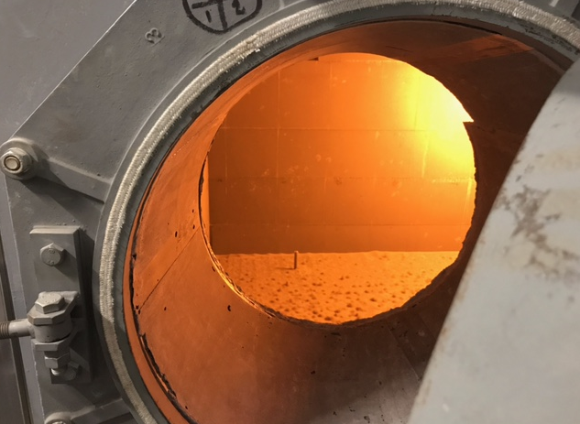
20. Fornyelse af Helsingør Kraftvarmeværk
Milepæle:
Start idriftsættelse – juni 2018
Første flis til kedel – oprindeligt ultimo august 2018
Rykkes til primo september 2018
Prøvedrift – ultimo nov., dec. 2018 og januar 2019
Bestyrelsen tog orienteringen til efterretning

Slide 44
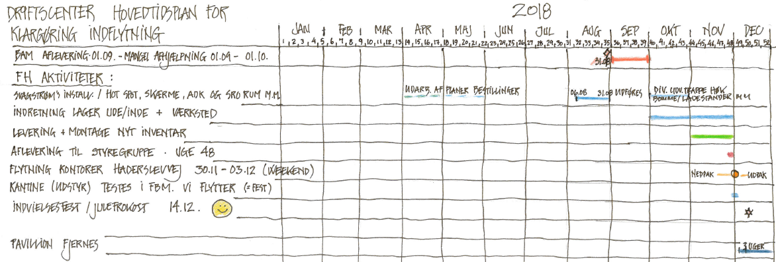
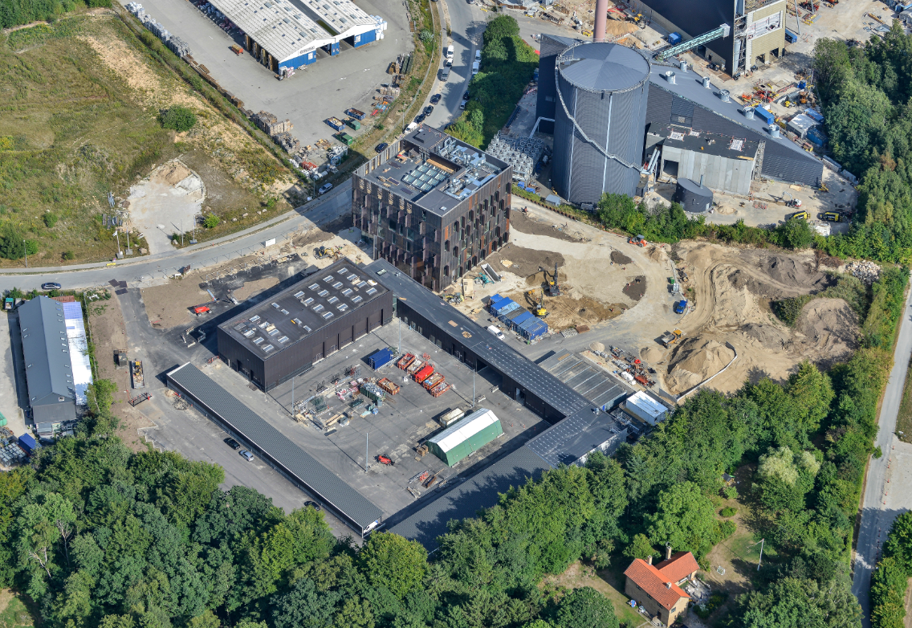
21. Status nyt Driftscenter
Tidsplanen
BAM´s aflevering er aftalt til 28. september 2018
Mangelafhjælpning i perioden okt. – nov. 2018
FH installationer o.lign. okt. – nov. 2018
Flytteproces for driften forventes at ske okt.- dec. 2018
Administration forventes at flytte december 2018
Økonomi
UFO: 10 mio. kr.
UFO / risiko opgjort til 8,5 mio. kr.
Betalt på UFO: 3,9 mio. kr. / godkendte ekstra regninger udgør pt. 5,9 mio. kr.
Der pågår en forsikringssag på projekteringsfejl i forbindelse med elevatordøre.
Bestyrelsen tog orienteringen til efterretning.

Slide 45
22. Øvrige bestyrelsesmøder
Forsyning Helsingør Elhandel A/S
Bestyrelsesmøde den 29. august 2018
Helsingør Kraftvarmeværk A/S
Bestyrelsesmøde den 15. november 2018
Scanenergi koncernen
Bestyrelsesmøde den 17. september 2018
Bestyrelsen tog orienteringen til efterretning

Slide 46

23. Fravigelse af tavshedspligt
Bestyrelsen skal beslutte, hvilke dagsordenpunkter tavshedspligten skal fraviges.
Formand og direktion indstiller, at
Tavshedspligten fraviges med undtagelse af punkt 4, 5, 9, og 10. For så vidt angår punkt 4 udarbejdes dog et resumé.
Bestyrelsen tiltrådte indstillingen.

Slide 47
24. Kommunikation
  Formand og Direktion vil fremlægge forslag til kommunikation, som anbefales offentliggjort på baggrund af bestyrelsesmødet.
  Der vil blive lavet presseudmelding vedr. første spadestik på Snekkersten Vandværk samt ændring af struktur for affaldsgebyrordning. Endvidere udsendes information om dampblæsning på Helsingør Kraftvarmeværk grundet den støj, som dette medfører.

Slide 48

25. Mødeplan 2018 – forslag mødeplan 2019
Følgende bestyrelsesmøder er aftalt for alle selskaber i 2018:
15. november 2018 kl. 15.15-17.45 – ændres til kl. 8.30-16.00
6. december 2018 kl. 13.15-15.45
Forslag til mødeplan 2019:
Tirsdag 30. april 2019 – kl. 14.30-17
Torsdag 20. juni 2019 – kl. 14.30-17 - ændres til 19. juni 2019
Torsdag 29. august 2019 (+ seminar 28. august 2019)
Torsdag 14. november 2019 - kl. 14.30-17
Torsdag 12. december 2019 - kl. 14.30-17
Det bemærkes, at sædvanligt februar-møde udgår.
Det indstilles, at mødeplanen drøftes.
Der var enighed om den foreslåede mødeplan, dog således at mødet den 20. juni 2019 ændres til den 19. juni 2019.
Det blev endvidere besluttet, at bestyrelsesmødet den 15. november udvides, således at det begynder kl. 8.30 og varer hele dagen.

Slide 49

26. Eventuelt
Intet at berette.

